Slide 1
Phân tích và thiết kế hệ thống
NotebookE
GVHD: Ths. Đoàn Minh Khuê
Thành Viên
2312607 Nguyễn Ngọc Hân
2312697 Nguyễn Thị Trường Nga
2312576 Trần Đức Anh
Notes:
Template: pdf/Xây dựng NotebookLM đơn giản.pptx. Dựa trên 9 tài liệu PDF và mã nguồn NotebookE. Giữ thông tin nhóm và giảng viên từ template.

Slide 2
Phạm vi và cơ sở phân tích
Tài liệu học phần
Dự án được khảo sát
DFD và mô hình hóa yêu cầu
Phân tích hướng đối tượng
Thiết kế dữ liệu lưu trữ
Yêu cầu người dùng và giao diện
NotebookE: trợ lý nghiên cứu tự lưu trữ
Next.js, FastAPI, SurrealDB
Nguồn dữ liệu, tìm kiếm, chat, ghi chú
Podcast, video và cấu hình AI
NotebookE · Phân tích và thiết kế hệ thống
02/27
Notes:
Nguồn: pdf/*.pdf, VISION.md, docs/7-DEVELOPMENT/architecture.md
Phân tích dựa trên mã nguồn tại thời điểm khảo sát. Các yêu cầu đề xuất được ghi rõ, không khẳng định đã triển khai.

Slide 3
Người dùng và nhu cầu
Người nghiên cứu
Người vận hành
Tập hợp tài liệu theo chủ đề
Tìm thông tin trong nhiều nguồn
Hỏi đáp có căn cứ từ tài liệu
Lưu kết quả thành ghi chú
Nghe hoặc xem nội dung tổng hợp
Tự kiểm soát dữ liệu và triển khai
Chọn nhà cung cấp hoặc mô hình cục bộ
Quản lý cấu hình và thông tin xác thực
Theo dõi tác vụ nền và lỗi xử lý
Đây là nhu cầu suy ra từ chức năng dự án. Chưa có dữ liệu phỏng vấn người dùng.
NotebookE · Phân tích và thiết kế hệ thống
03/27
Notes:
Nguồn: pdf/YeuCauNguoiSuDung.pdf, VISION.md
Phân tích dựa trên mã nguồn tại thời điểm khảo sát. Các yêu cầu đề xuất được ghi rõ, không khẳng định đã triển khai.

Slide 4
Yêu cầu chức năng
Nghiên cứu tài liệu
Tạo nội dung và cấu hình
FR01 Quản lý notebook
FR02 Thêm và xử lý nguồn
FR03 Tìm kiếm toàn văn và ngữ nghĩa
FR04 Hỏi đáp và chat theo ngữ cảnh
FR05 Quản lý ghi chú, chuyển đổi nội dung
FR06 Tạo và nghe podcast
FR07 Tạo và xem video
FR08 Quản lý mô hình, provider, credential
FR09 Xem trạng thái, thử lại tác vụ
FR10 Tải xuống tài liệu và sản phẩm
NotebookE · Phân tích và thiết kế hệ thống
04/27
Notes:
Nguồn: api/routers, notebooke/domain, pdf/YeuCauNguoiSuDung.pdf
Phân tích dựa trên mã nguồn tại thời điểm khảo sát. Các yêu cầu đề xuất được ghi rõ, không khẳng định đã triển khai.

Slide 5
Yêu cầu phi chức năng
Đã thể hiện trong thiết kế
Tiêu chí cần kiểm chứng thêm
Tự lưu trữ và hỗ trợ nhiều provider
API tách khỏi giao diện
DB, AI và workflow dùng async
Thông tin xác thực mã hóa khi lưu
Tác vụ dài chạy qua worker
Độ trễ tìm kiếm và thời gian xử lý
Chất lượng câu trả lời có dẫn nguồn
Sao lưu DB cùng tệp media
Khả năng phục hồi tác vụ lỗi
Auth và CORS hiện dùng mặc định phát triển
NotebookE · Phân tích và thiết kế hệ thống
05/27
Notes:
Nguồn: VISION.md, AGENTS.md, notebooke/AGENTS.md
Phân tích dựa trên mã nguồn tại thời điểm khảo sát. Các yêu cầu đề xuất được ghi rõ, không khẳng định đã triển khai.

Slide 6
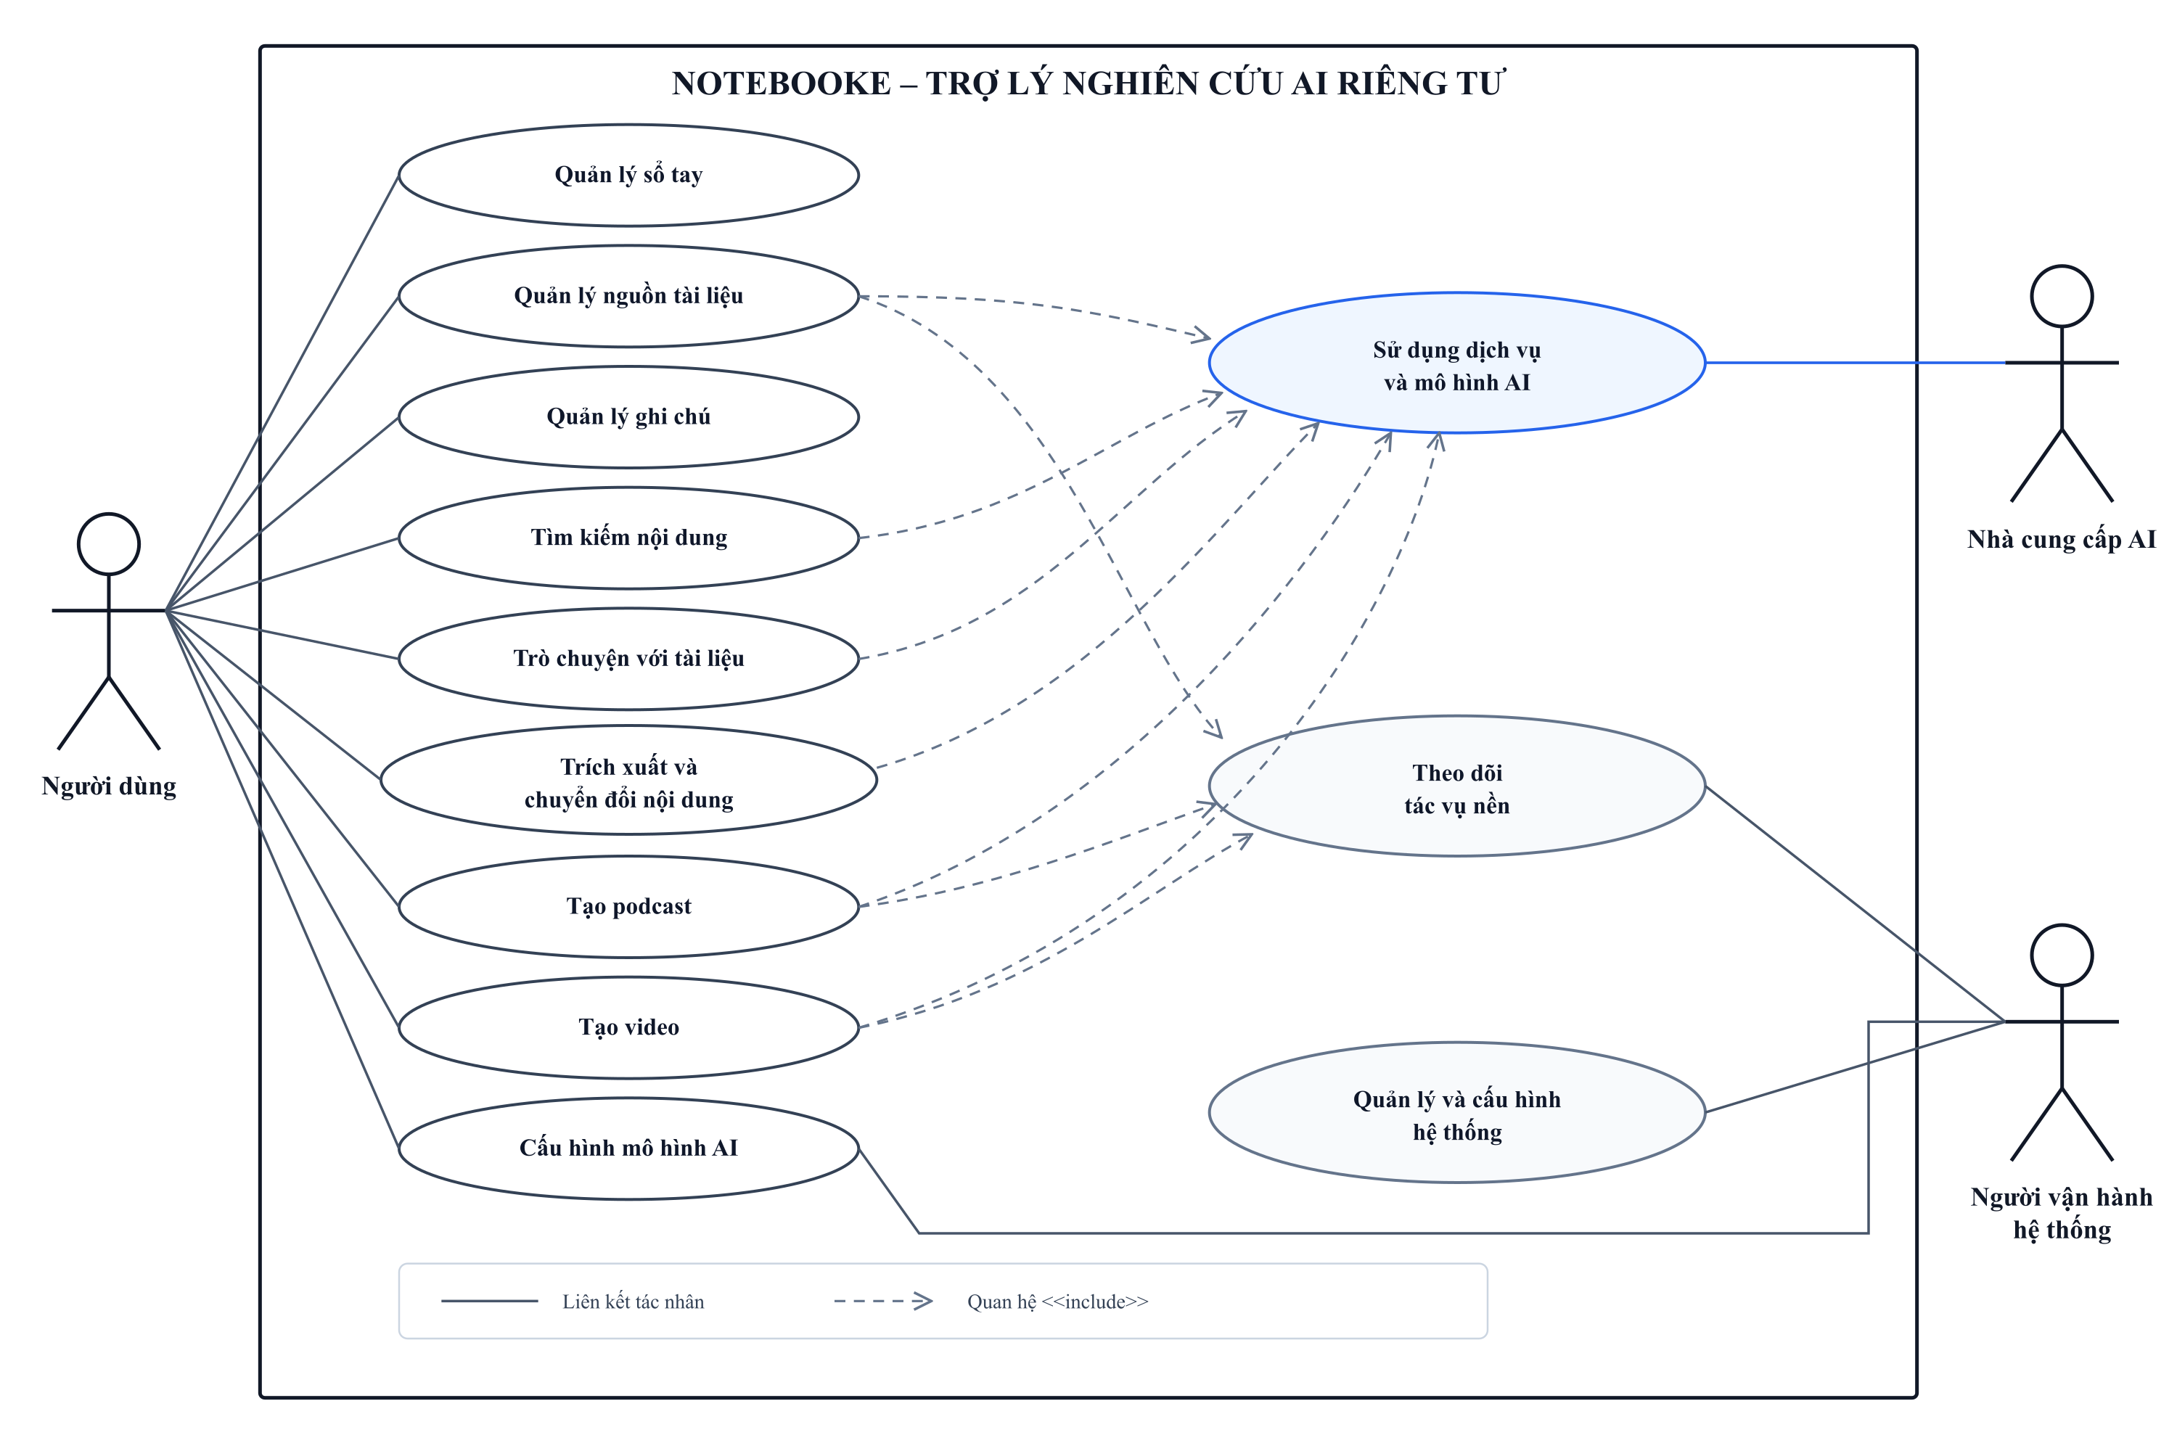
Mô hình use case
NotebookE · Phân tích và thiết kế hệ thống
06/27
Notes:
Nguồn: pdf/MoHinhHoaYeuCau.pdf, docs/assets/report/use-case-notebooke.svg
Phân tích dựa trên mã nguồn tại thời điểm khảo sát. Các yêu cầu đề xuất được ghi rõ, không khẳng định đã triển khai.

Slide 7
Đặc tả use case: hỏi đáp tài liệu
Luồng chính
Điều kiện và ngoại lệ
1. Người dùng nhập câu hỏi và chọn mô hình
2. Hệ thống tạo chiến lược truy vấn
3. Truy xuất đoạn tài liệu liên quan
4. AI trả lời các câu hỏi con
5. Tổng hợp và truyền kết quả về giao diện
Trước: có nguồn xử lý xong và mô hình hợp lệ
Sau: người dùng nhận câu trả lời theo nguồn
Nguồn rỗng: báo thiếu ngữ cảnh
Provider lỗi: báo lỗi và cho phép thử lại
Không có bằng chứng: không khẳng định chắc chắn
NotebookE · Phân tích và thiết kế hệ thống
07/27
Notes:
Nguồn: pdf/MoHinhHoaYeuCau.pdf, api/routers/search.py, notebooke/graphs
Phân tích dựa trên mã nguồn tại thời điểm khảo sát. Các yêu cầu đề xuất được ghi rõ, không khẳng định đã triển khai.

Slide 8
DFD mức ngữ cảnh
Tài liệu, câu hỏi, yêu cầu tạo nội dung
Prompt, ngữ cảnh, cấu hình mô hình
Người dùng
0. NotebookE
Dịch vụ AI
Kết quả, nội dung, trạng thái
Văn bản, embedding, âm thanh, ảnh
Người vận hành
Cấu hình hệ thống
NotebookE · Phân tích và thiết kế hệ thống
08/27
Notes:
Nguồn: pdf/DFD.pdf, api/routers, VISION.md
Phân tích dựa trên mã nguồn tại thời điểm khảo sát. Các yêu cầu đề xuất được ghi rõ, không khẳng định đã triển khai.

Slide 9
DFD mức 1: các phân hệ
1.0 Quản lý nguồn
2.0 Nghiên cứu
Nội dung tổng hợp
3.0 Tạo nội dung
Nội dung, metadata, embedding
Ghi chú, ngữ cảnh phiên
Kịch bản, tệp, trạng thái
Đoạn tài liệu liên quan
D1 Nguồn và chỉ mục
D2 Notebook, ghi chú, chat
D3 Media và tác vụ
Đầu vào từ người dùng: tài liệu, câu hỏi, yêu cầu tạo media. Đầu ra: kết quả nghiên cứu và trạng thái.
NotebookE · Phân tích và thiết kế hệ thống
09/27
Notes:
Nguồn: pdf/DFD.pdf, api/routers, migrations
Phân tích dựa trên mã nguồn tại thời điểm khảo sát. Các yêu cầu đề xuất được ghi rõ, không khẳng định đã triển khai.

Slide 10
DFD mức 2: tiếp nhận nguồn
1.1 Tiếp nhận tài liệu
Tệp, URL, văn bản
1.2 Trích xuất nội dung
Văn bản và metadata
1.3 Lập chỉ mục
Bản ghi nguồn, command
Chunk, vector, insight
D1 source / embedding / insight
D6 trả về mã nguồn và trạng thái. Worker thực hiện xử lý sau khi API nhận yêu cầu.
NotebookE · Phân tích và thiết kế hệ thống
10/27
Notes:
Nguồn: pdf/DFD.pdf, api/routers/sources.py, commands
Phân tích dựa trên mã nguồn tại thời điểm khảo sát. Các yêu cầu đề xuất được ghi rõ, không khẳng định đã triển khai.

Slide 11
DFD mức 2: hỏi đáp RAG
2.1 Phân tích câu hỏi
Truy vấn con
2.2 Truy xuất tài liệu
Ngữ cảnh và bằng chứng
2.3 Tổng hợp câu trả lời
D1: câu hỏi do người dùng nhập
D3: tài liệu đã xử lý và cấu hình mô hình
D6: câu trả lời truyền dần về giao diện
Đoạn liên quan
Dịch vụ AI nhận prompt và ngữ cảnh ở bước lập chiến lược, trả lời và tổng hợp.
D1 Nội dung và vector
NotebookE · Phân tích và thiết kế hệ thống
11/27
Notes:
Nguồn: pdf/DFD.pdf, notebooke/graphs/ask.py, api/routers/search.py
Phân tích dựa trên mã nguồn tại thời điểm khảo sát. Các yêu cầu đề xuất được ghi rõ, không khẳng định đã triển khai.

Slide 12
DFD mức 2: tạo podcast và video
3.1 Chuẩn bị nội dung
Ngữ cảnh, profile
3.2 Sinh kịch bản
Kịch bản, storyboard
3.3 Kết xuất media
Đầu vào: notebook, nguồn, cấu hình giọng và hình ảnh
Đầu ra: mã tác vụ, tiến độ, sản phẩm hoặc lỗi
Tệp audio/video, trạng thái
D3 episode / video_episode / command
NotebookE · Phân tích và thiết kế hệ thống
12/27
Notes:
Nguồn: pdf/DFD.pdf, api/routers/podcasts.py, api/routers/videos.py, commands
Phân tích dựa trên mã nguồn tại thời điểm khảo sát. Các yêu cầu đề xuất được ghi rõ, không khẳng định đã triển khai.

Slide 13
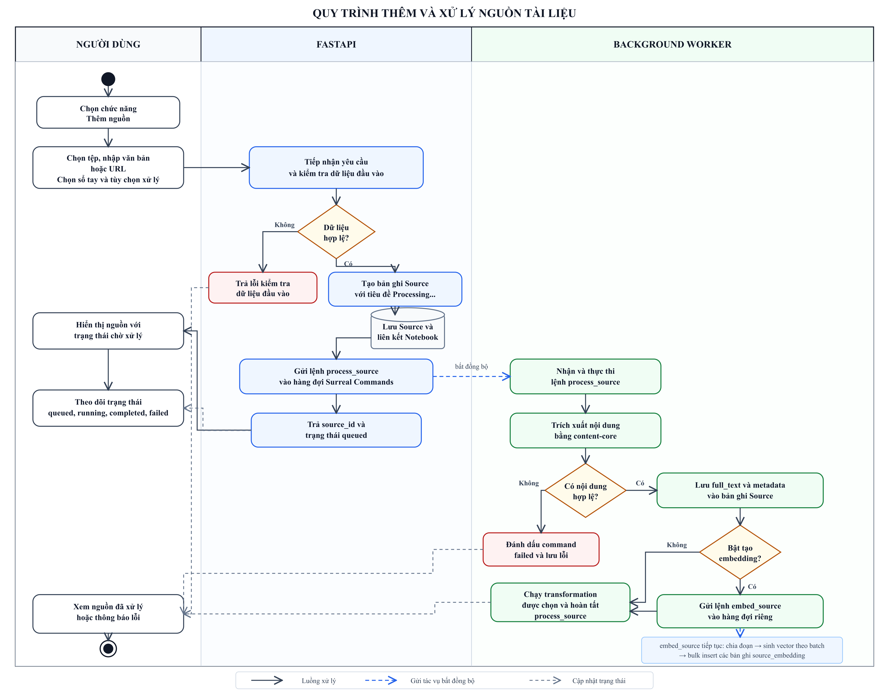
Activity: xử lý nguồn
NotebookE · Phân tích và thiết kế hệ thống
13/27
Notes:
Nguồn: pdf/MoHinhHoaYeuCau_TT.pdf, docs/assets/report/activity-source-processing.drawio
Phân tích dựa trên mã nguồn tại thời điểm khảo sát. Các yêu cầu đề xuất được ghi rõ, không khẳng định đã triển khai.

Slide 14
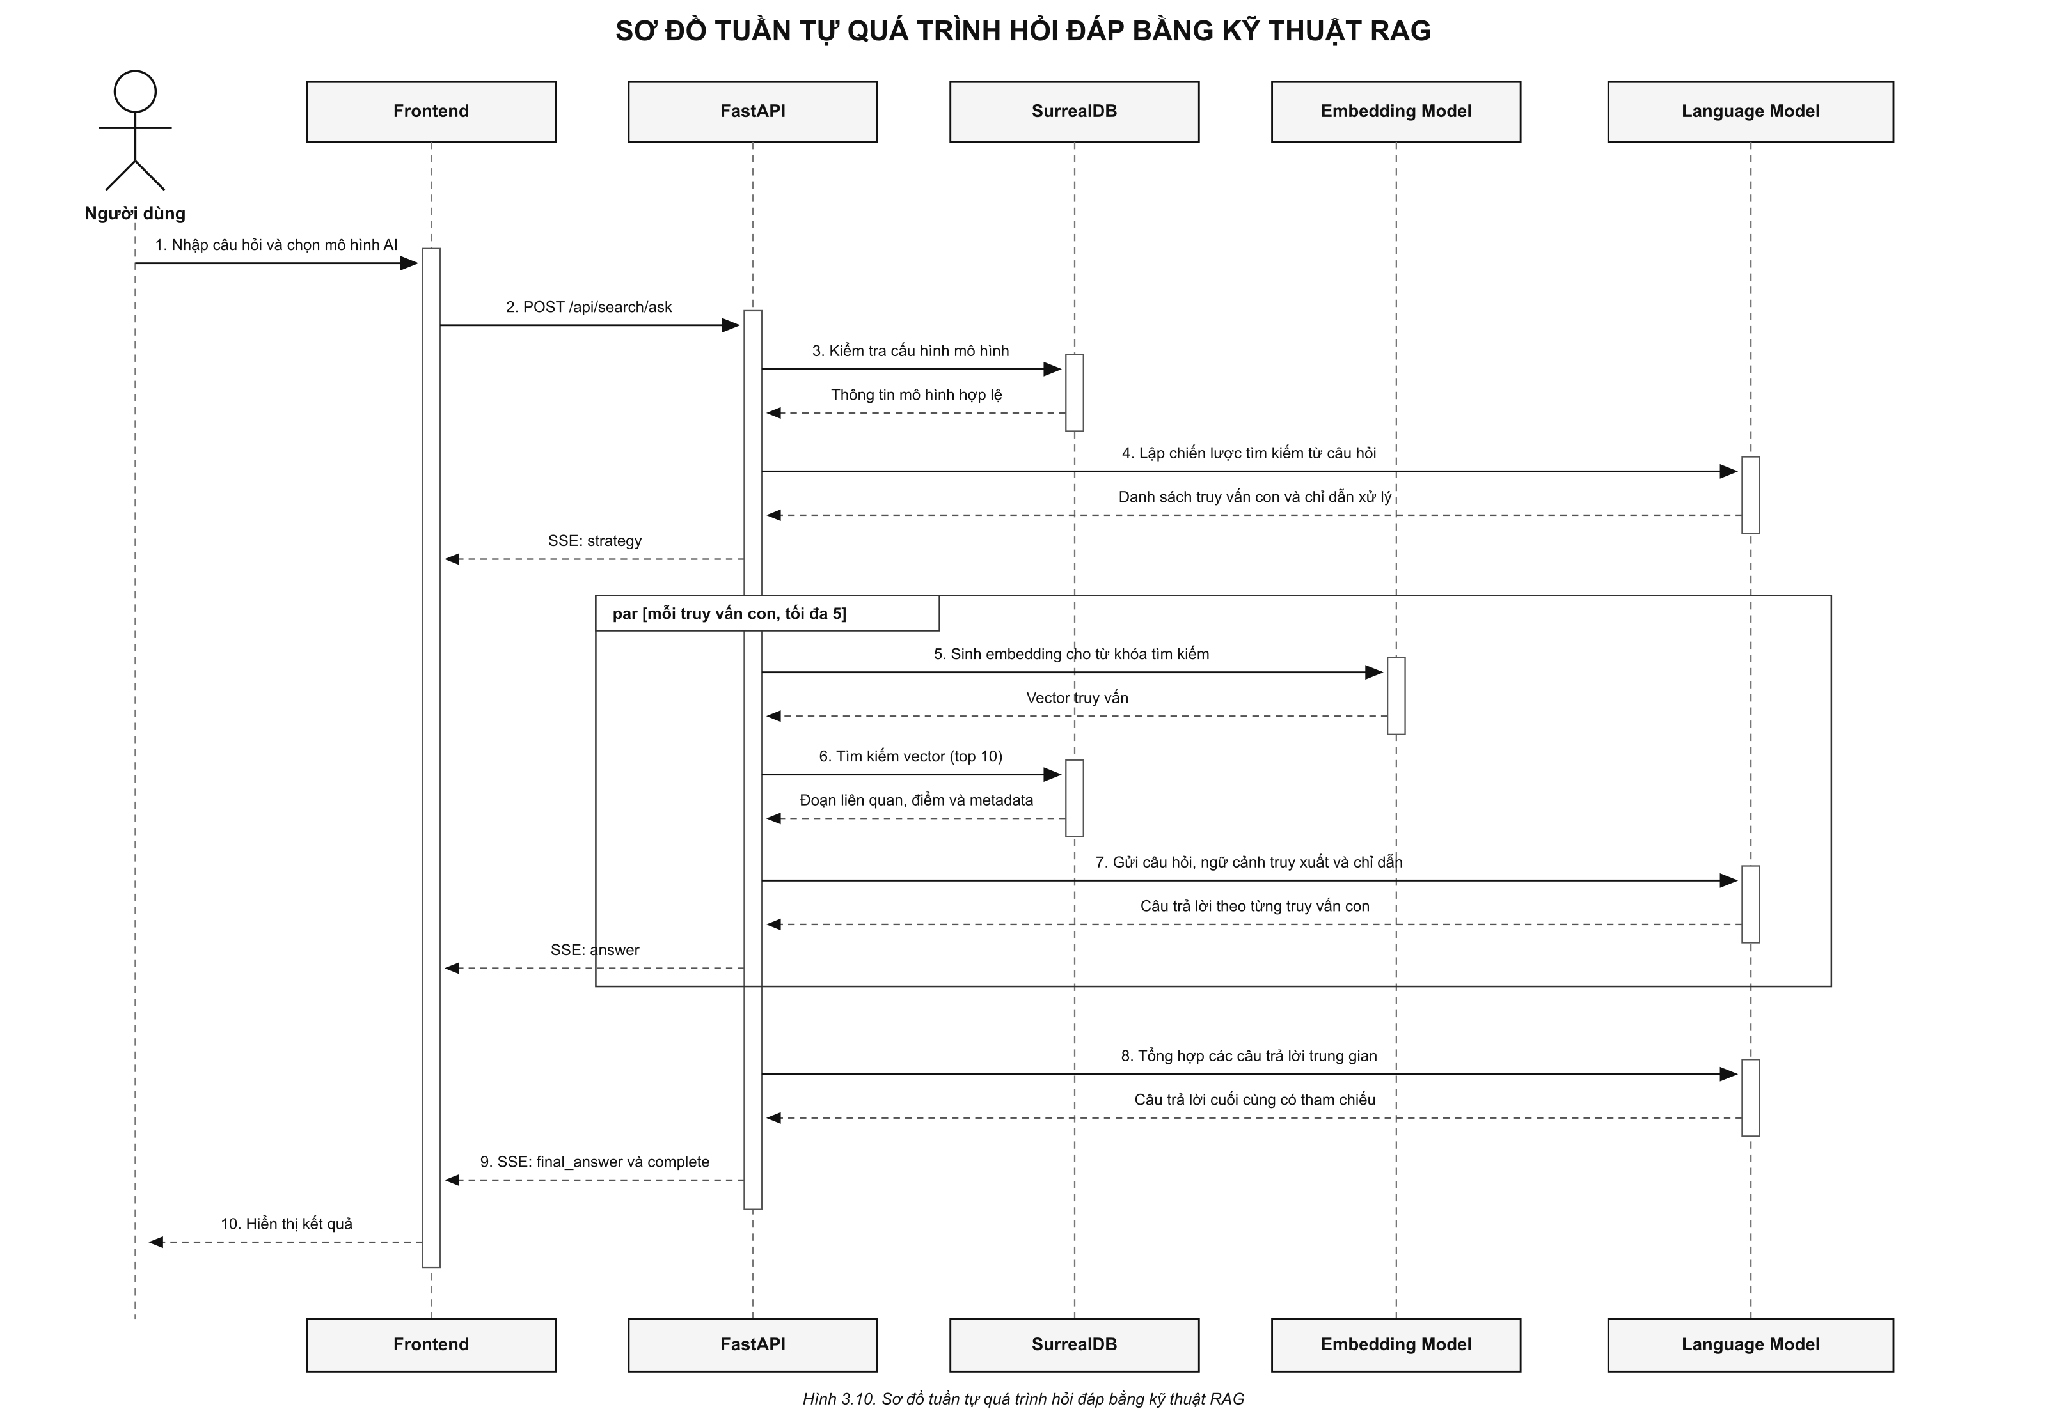
Sequence: hỏi đáp RAG
NotebookE · Phân tích và thiết kế hệ thống
14/27
Notes:
Nguồn: pdf/MoHinhHoaYeuCau_TT.pdf, docs/assets/report/sequence-rag-question-answering.drawio
Phân tích dựa trên mã nguồn tại thời điểm khảo sát. Các yêu cầu đề xuất được ghi rõ, không khẳng định đã triển khai.

Slide 15
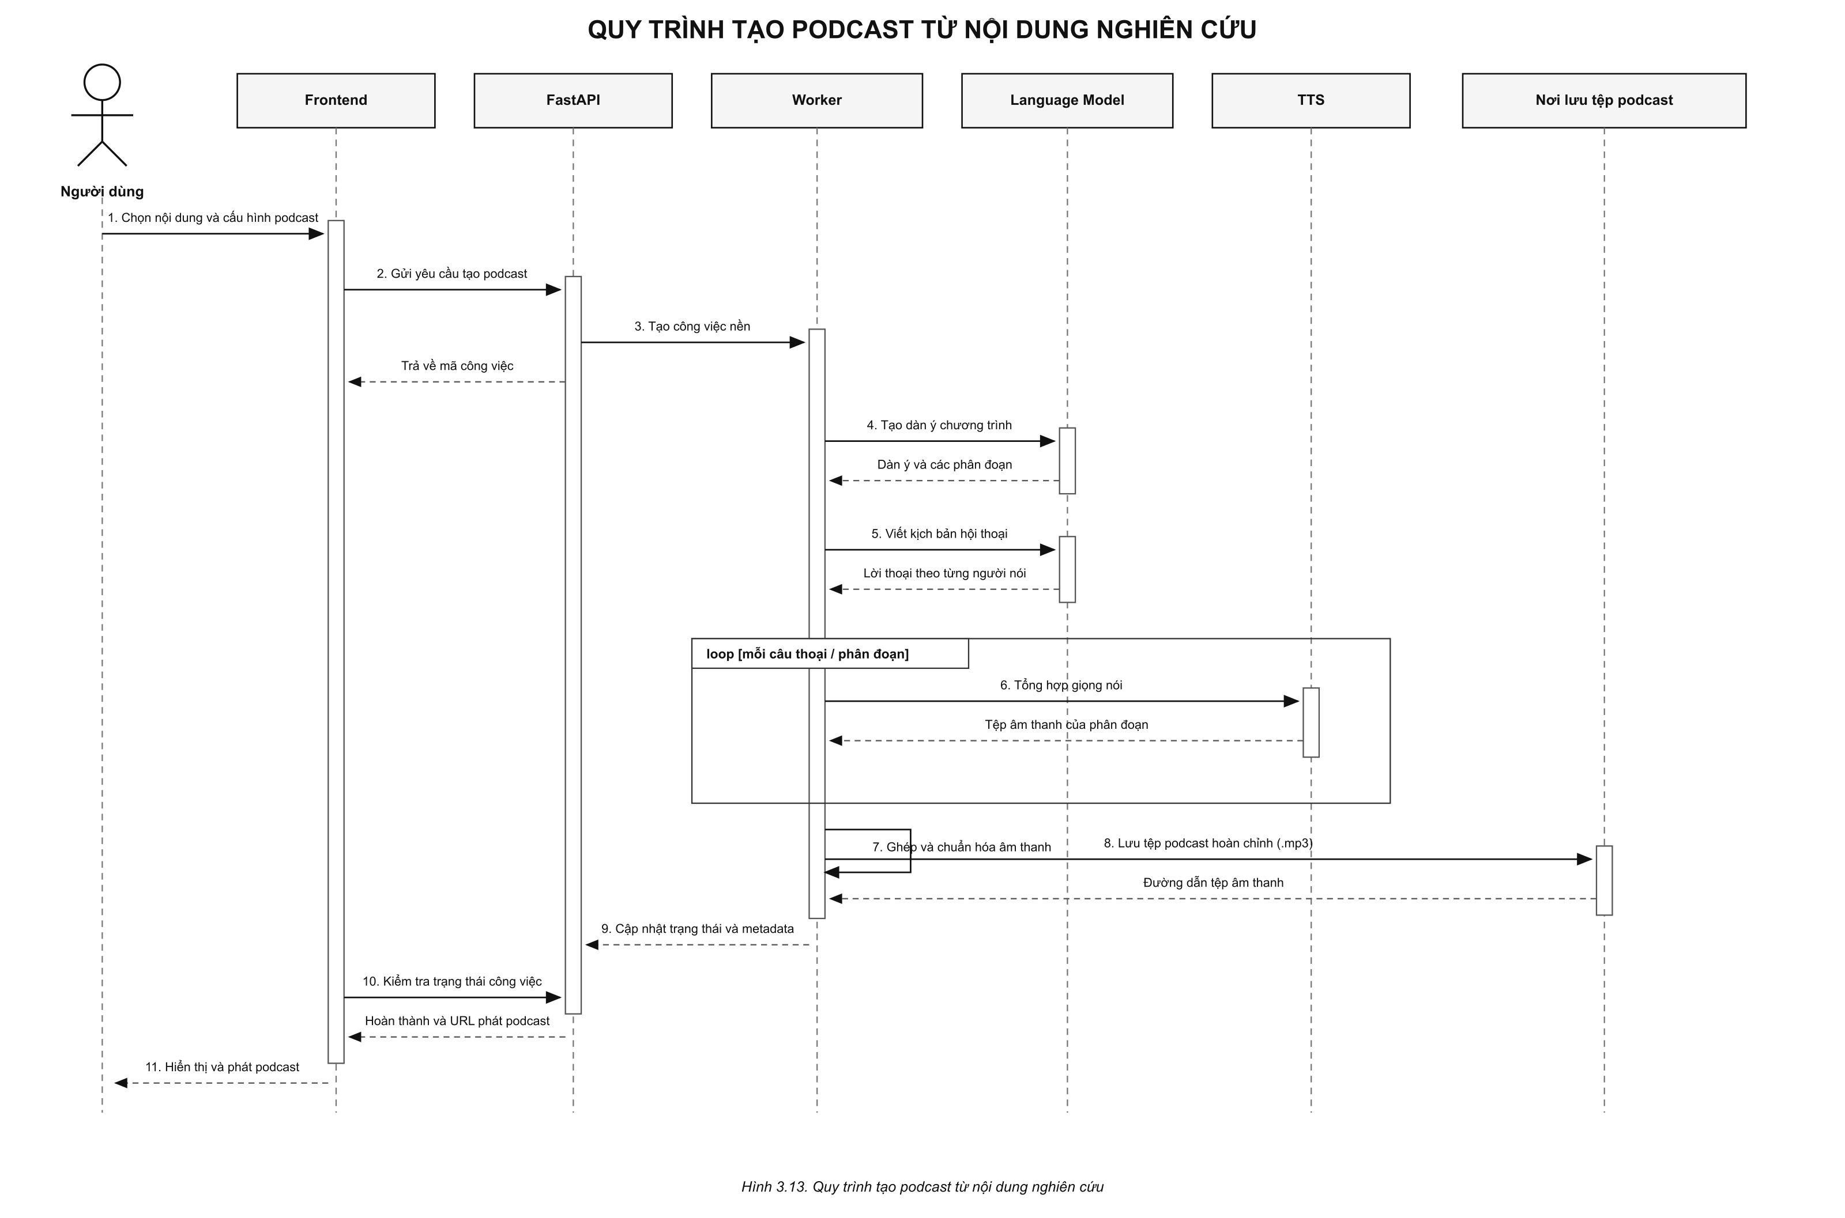
Sequence: tạo podcast
NotebookE · Phân tích và thiết kế hệ thống
15/27
Notes:
Nguồn: pdf/MoHinhHoaYeuCau_TT.pdf, docs/assets/report/podcast-generation-sequence.drawio
Phân tích dựa trên mã nguồn tại thời điểm khảo sát. Các yêu cầu đề xuất được ghi rõ, không khẳng định đã triển khai.

Slide 16
Phân tích hướng đối tượng
Đối tượng nghiệp vụ
Phân công theo vai trò
Notebook tổ chức chủ đề nghiên cứu
Source giữ tài liệu và trạng thái xử lý
Note lưu tri thức do người dùng biên soạn
ChatSession duy trì phiên tương tác
Episode giữ sản phẩm media và tác vụ
Boundary: màn hình và API request/response
Control: router, service, graph, command
Entity: domain model và bản ghi SurrealDB
Repository: thực hiện truy vấn async
Provider adapter: giao tiếp dịch vụ AI
NotebookE · Phân tích và thiết kế hệ thống
16/27
Notes:
Nguồn: pdf/OOAD_KhaiNiemCoBan.pdf, pdf/PhanTichHuongDoiTuongP1.pdf, notebooke/domain
Phân tích dựa trên mã nguồn tại thời điểm khảo sát. Các yêu cầu đề xuất được ghi rõ, không khẳng định đã triển khai.

Slide 17
Mô hình lớp phân tích
Notebook
id, name, description
quản lý chủ đề
0..* reference 0..*
0..* artifact 0..*
refers_to
Source
asset, full_text, command
xử lý tài liệu
Note
title, content
lưu ghi chú
ChatSession
title, model_override
quản lý phiên
Source còn liên kết SourceEmbedding và SourceInsight. Đây là mô hình phân tích rút gọn.
NotebookE · Phân tích và thiết kế hệ thống
17/27
Notes:
Nguồn: pdf/PhanTichHuongDoiTuongP1.pdf, notebooke/domain/notebook.py, migrations
Phân tích dựa trên mã nguồn tại thời điểm khảo sát. Các yêu cầu đề xuất được ghi rõ, không khẳng định đã triển khai.

Slide 18
Trách nhiệm của các lớp
Tri thức và nội dung
AI và tác vụ
Notebook: tổ chức nguồn, note và phiên
Source: metadata, văn bản và xử lý nguồn
SourceEmbedding: chunk và vector tìm kiếm
SourceInsight: kết quả transformation
Note: nội dung và embedding tùy nhu cầu
Model: provider, loại và tên mô hình
Credential: thông tin kết nối mã hóa
Transformation: prompt và mô hình xử lý
PodcastEpisode / VideoEpisode: sản phẩm
Command: trạng thái thực thi nền
NotebookE · Phân tích và thiết kế hệ thống
18/27
Notes:
Nguồn: pdf/PhanTichHuongDoiTuongP1.pdf, notebooke/domain
Phân tích dựa trên mã nguồn tại thời điểm khảo sát. Các yêu cầu đề xuất được ghi rõ, không khẳng định đã triển khai.

Slide 19
Trạng thái nguồn và tác vụ
Nguồn được tạo
Worker nhận command
Đang xử lý
Lưu nội dung và chỉ mục
Sẵn sàng
Lỗi trích xuất / AI / lưu trữ
Thử lại
Xử lý thất bại
Mô hình trạng thái nghiệp vụ. API suy ra trạng thái nguồn từ dữ liệu và command, không giả định một cột status thống nhất.
NotebookE · Phân tích và thiết kế hệ thống
19/27
Notes:
Nguồn: pdf/PhanTichHuongDoiTuongP2.pdf, api/routers/sources.py, surreal-commands
Phân tích dựa trên mã nguồn tại thời điểm khảo sát. Các yêu cầu đề xuất được ghi rõ, không khẳng định đã triển khai.

Slide 20
Thiết kế dữ liệu lưu trữ
Ánh xạ mô hình
Áp dụng với SurrealDB
Lớp nghiệp vụ tương ứng bảng/record
Thuộc tính tương ứng field
Mỗi đối tượng có record ID
Quan hệ nhiều–nhiều dùng graph relation
Dữ liệu lồng nhau dùng object/array
reference: source liên kết notebook
artifact: note liên kết notebook
refers_to: chat_session liên kết ngữ cảnh
Vector và toàn văn phục vụ truy xuất
Storyboard lưu lồng trong video_episode
NotebookE · Phân tích và thiết kế hệ thống
20/27
Notes:
Nguồn: pdf/ThietKeDuLieuLuuTru.pdf, migrations, notebooke/database
Phân tích dựa trên mã nguồn tại thời điểm khảo sát. Các yêu cầu đề xuất được ghi rõ, không khẳng định đã triển khai.

Slide 21
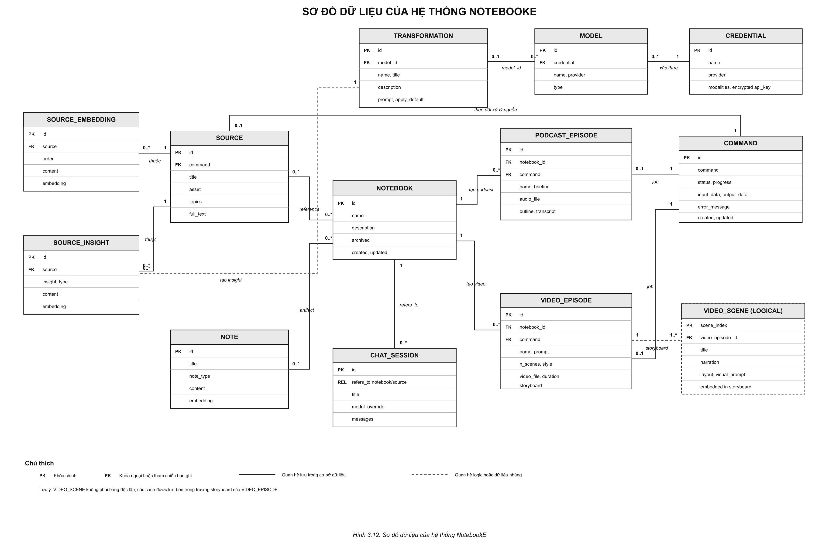
Mô hình dữ liệu tổng thể
VIDEO_SCENE là cấu trúc logic trong storyboard, không phải bảng riêng.
NotebookE · Phân tích và thiết kế hệ thống
21/27
Notes:
Nguồn: migrations, docs/assets/report/data-model-erd-notebooke.drawio
Phân tích dựa trên mã nguồn tại thời điểm khảo sát. Các yêu cầu đề xuất được ghi rõ, không khẳng định đã triển khai.

Slide 22
Lưu trữ vật lý và toàn vẹn dữ liệu
SurrealDB
Hệ thống tệp
Nguồn, chunk, insight, notebook, note, chat
Model, credential và transformation
Profile, episode, video_episode, command
Chỉ mục toàn văn, vector và notebook_id
Xóa source kéo theo embedding và insight
Tệp nguồn gốc và tệp upload
Audio podcast, video và ảnh trung gian
DB lưu đường dẫn cùng metadata
Sao lưu cần bao gồm DB và thư mục dữ liệu
Credential cần khóa mã hóa của hệ thống
NotebookE · Phân tích và thiết kế hệ thống
22/27
Notes:
Nguồn: pdf/ThietKeDuLieuLuuTru.pdf, migrations, notebooke/domain
Phân tích dựa trên mã nguồn tại thời điểm khảo sát. Các yêu cầu đề xuất được ghi rõ, không khẳng định đã triển khai.

Slide 23
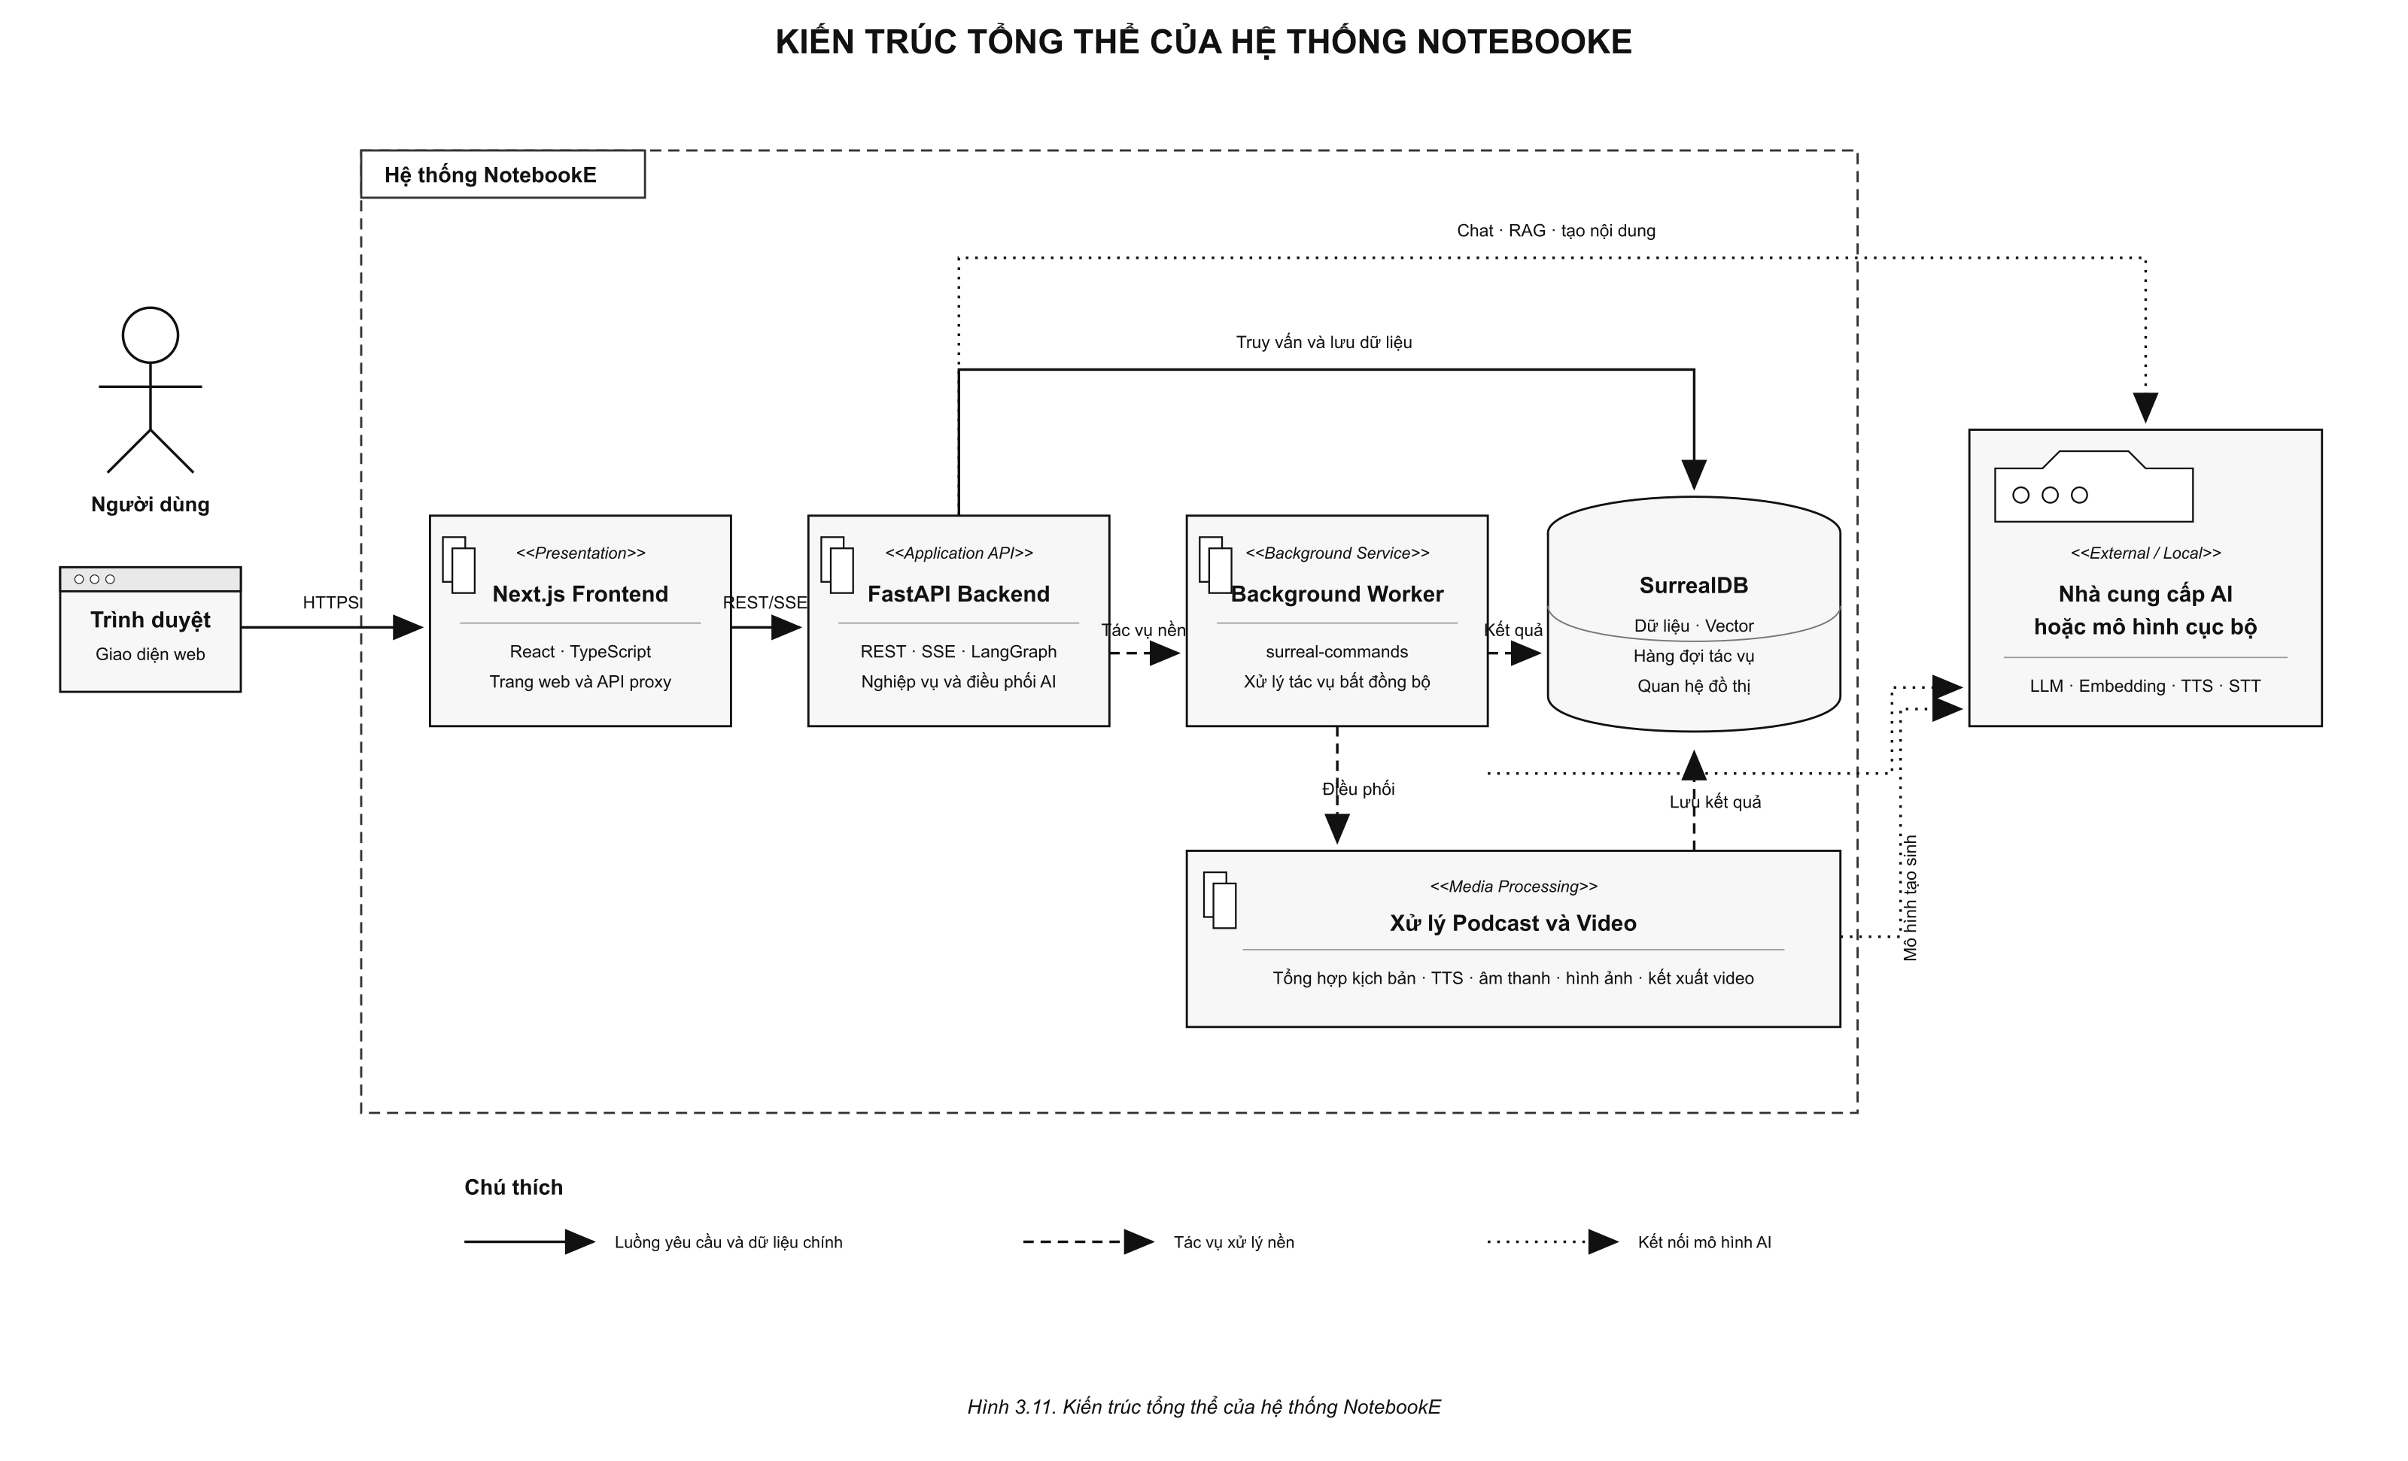
Kiến trúc ứng dụng
NotebookE · Phân tích và thiết kế hệ thống
23/27
Notes:
Nguồn: AGENTS.md, docs/7-DEVELOPMENT/architecture.md, docs/assets/report/architecture-overview-notebooke.drawio
Phân tích dựa trên mã nguồn tại thời điểm khảo sát. Các yêu cầu đề xuất được ghi rõ, không khẳng định đã triển khai.

Slide 24
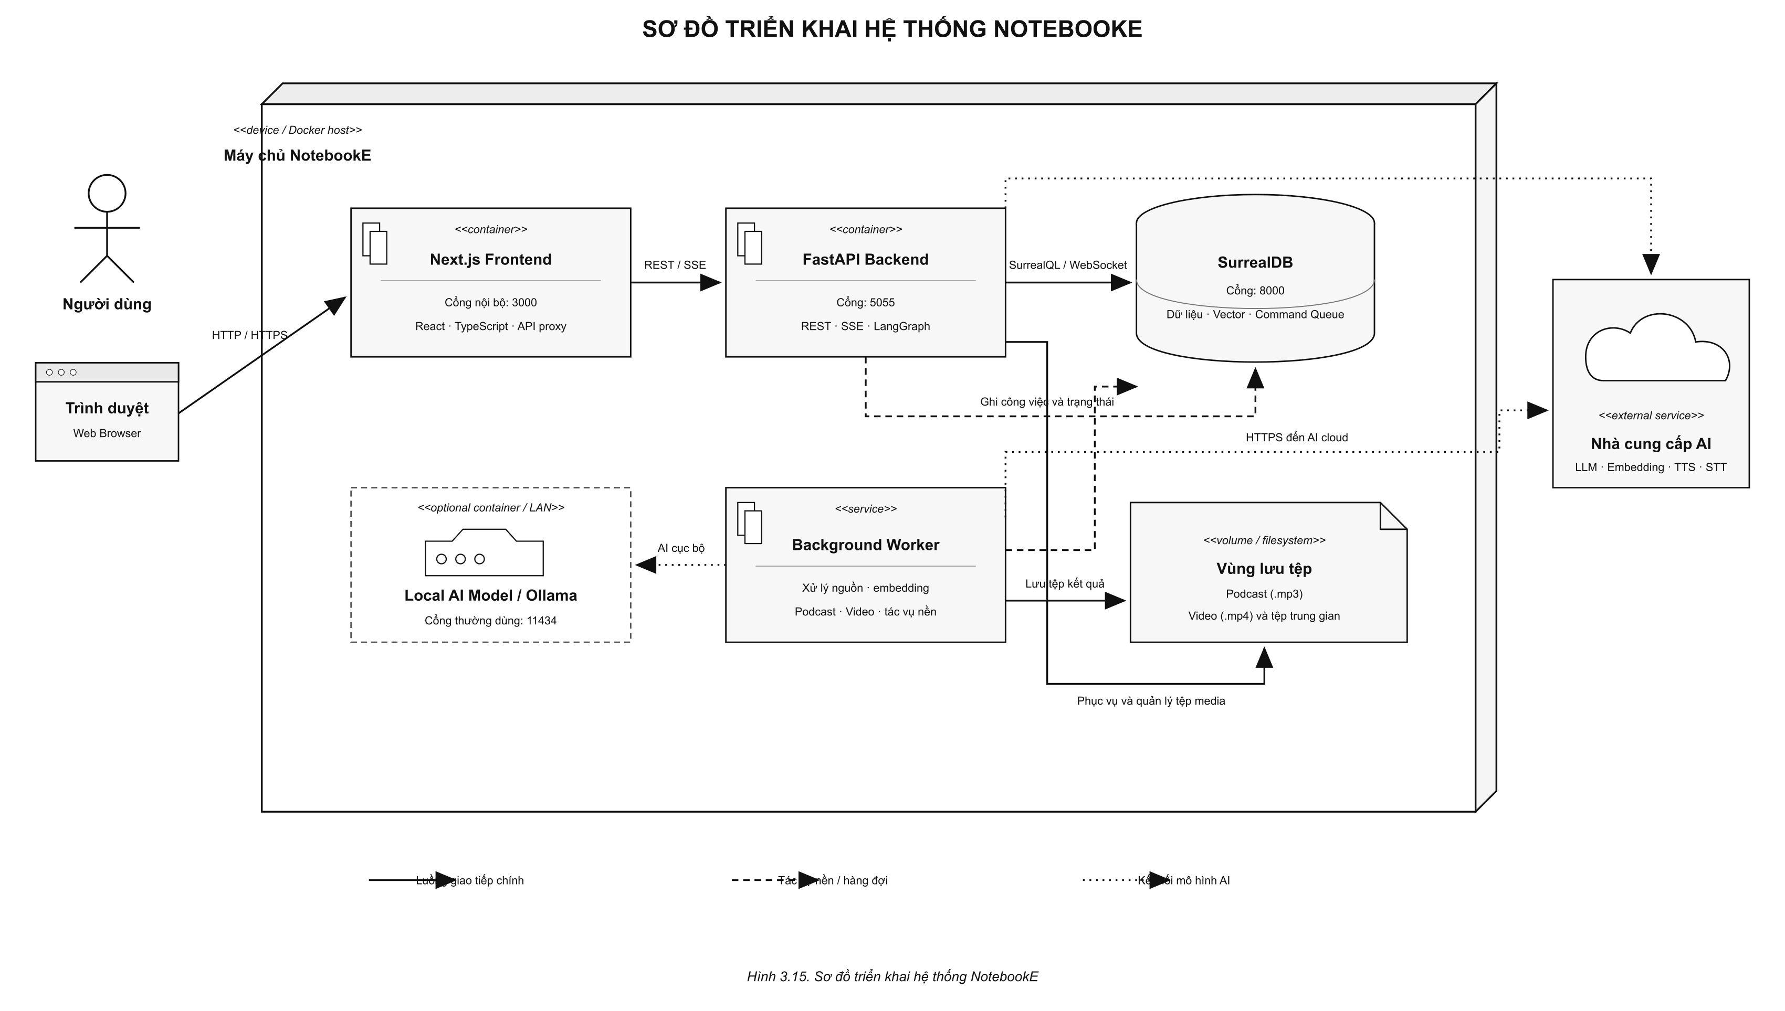
Triển khai và tác vụ nền
Thứ tự khởi động: SurrealDB, API, worker, frontend. Worker bắt buộc cho xử lý nguồn và media.
NotebookE · Phân tích và thiết kế hệ thống
24/27
Notes:
Nguồn: AGENTS.md, docker-compose.yml, docs/assets/report/deployment-diagram-notebooke.drawio
Phân tích dựa trên mã nguồn tại thời điểm khảo sát. Các yêu cầu đề xuất được ghi rõ, không khẳng định đã triển khai.

Slide 25
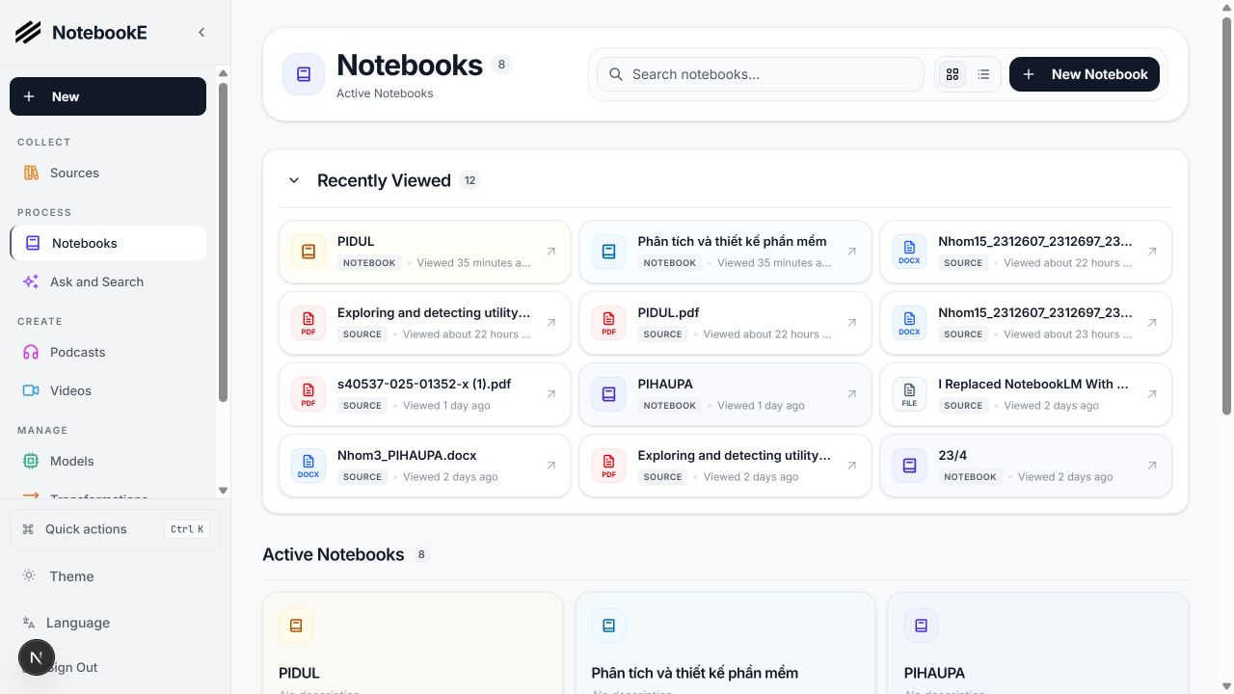
Thiết kế giao diện theo nghiệp vụ
Notebook là điểm vào theo chủ đề nghiên cứu.
Điều hướng giữ các khu vực nguồn, tìm kiếm, podcast, video và cấu hình dễ nhận biết.
Phản hồi trạng thái giúp người dùng biết tác vụ còn đang xử lý.
NotebookE · Phân tích và thiết kế hệ thống
25/27
Notes:
Nguồn: pdf/ThietKeGiaoDien.pdf, frontend/src, docs/assets/notebooke-notebooks.png
Phân tích dựa trên mã nguồn tại thời điểm khảo sát. Các yêu cầu đề xuất được ghi rõ, không khẳng định đã triển khai.

Slide 26
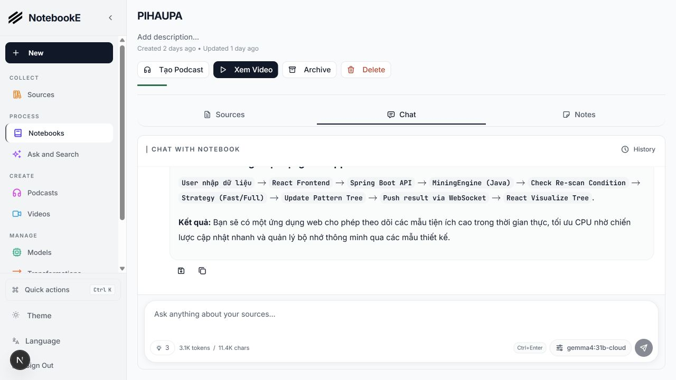
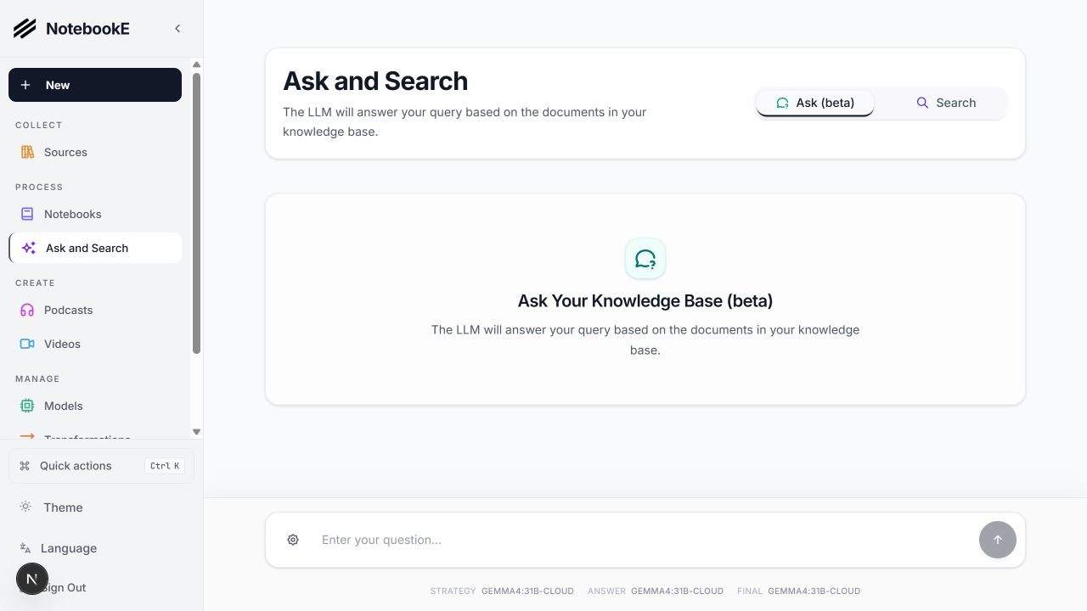
Không gian làm việc và hỏi đáp
Workspace: nguồn và ghi chú đi cùng ngữ cảnh nghiên cứu.
Ask/Search: câu hỏi, kết quả và bằng chứng trong một luồng đọc.
NotebookE · Phân tích và thiết kế hệ thống
26/27
Notes:
Nguồn: pdf/ThietKeGiaoDien.pdf, docs/assets/notebooke-workspace.png, docs/assets/notebooke-ask-search.png
Phân tích dựa trên mã nguồn tại thời điểm khảo sát. Các yêu cầu đề xuất được ghi rõ, không khẳng định đã triển khai.

Slide 27
Truy vết yêu cầu và kết luận
Yêu cầu và mô hình tương ứng
Điểm cần hoàn thiện và kiểm chứng
FR02 Xử lý nguồn: DFD 1.1–1.3, activity, Source
FR04 Hỏi đáp: DFD 2.1–2.3, sequence RAG
FR05 Ghi chú: Note, artifact, workspace
FR06–07 Media: DFD 3.1–3.3, episode
FR08 Cấu hình: Model, Credential, Settings
Đo thời gian xử lý theo loại và kích thước nguồn
Kiểm chứng độ chính xác của dẫn nguồn
Kiểm tra lỗi, thử lại và phục hồi worker
Kiểm tra sao lưu DB cùng media
Khảo sát người dùng để xác nhận tiêu chí UI
NotebookE · Phân tích và thiết kế hệ thống
27/27
Notes:
Nguồn: pdf/*.pdf, api/routers, notebooke/domain, frontend/src
Phân tích dựa trên mã nguồn tại thời điểm khảo sát. Các yêu cầu đề xuất được ghi rõ, không khẳng định đã triển khai.

